Slide 1
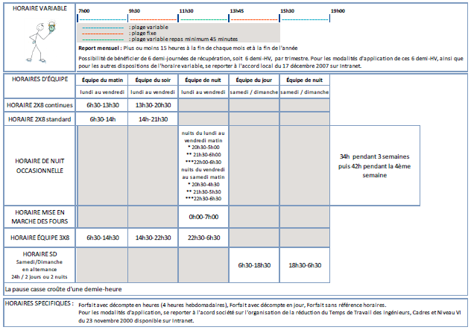
T comme Horaires de travail GENNEVILLIERS
H

